Slide 1
KUTOVI MNOGOKUTA

Slide 2
D
Unutarnji kutovi
četverokuta ABCD :
C
A
B
Unutarnji kut nterokuta je kut kojeg određuju 2 polupravca koji imaju zajedničku početnu točku u vrhu mnogokuta i sadržavaju susjedne stranice kojim je taj vrh zajednički.
Veličine unutarnjih kutova najčešće označavamo malim slovima grčkog alfabeta: .
Mnogokut s n stranica ( i n vrhova ) ima i n unutarnjih kutova.

Slide 3
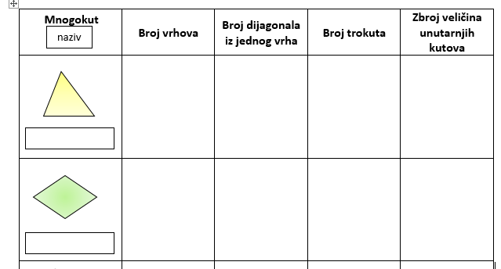
_
1
180°
3
trokut
4
1
2
360°
četverokut

Slide 4
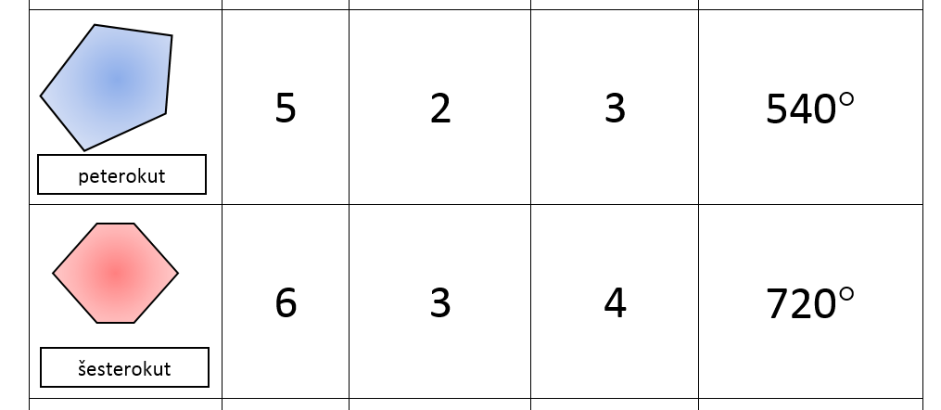

Slide 5
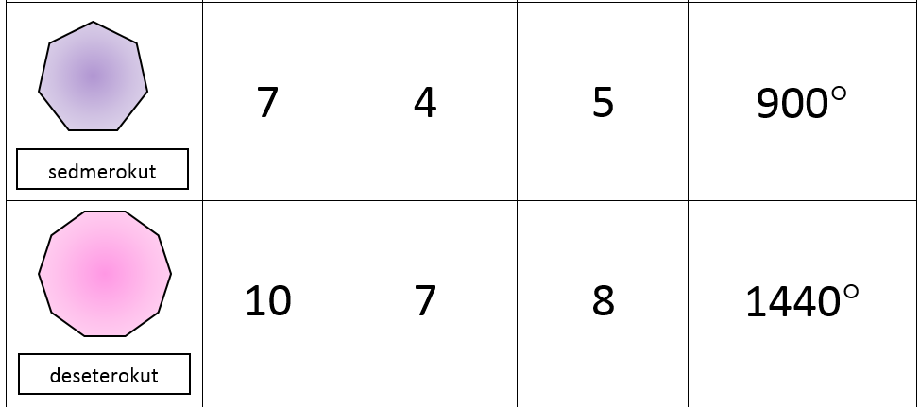

Slide 7
Povlačenjem dijagonala iz jednog vrha, n-terokuta je podijeljen na n – 2 trokuta.
Zbroj veličina svih unutarnjih kutova n-terokuta:

Slide 8
VANJSKI KUTOVI MNOGOKUTA

Slide 9
Prisjetimo se i ponovimo …
Vanjski kut trokuta je sukut unutarnjeg kuta trokuta.
C
Zbroj veličina unutarnjeg i njemu susjednoga vanjskog kuta trokuta je 180°.
A
B
Zbroj veličina vanjskih kutova trokuta je 360°.

Slide 10
Četverokut
Vanjski kut četverokuta je sukut unutarnjeg kuta četverokuta.
D
C
A
Zbroj veličina unutarnjeg i njemu susjednoga vanjskog kuta četverokuta je 180°.
B

Slide 11
Šesterokut
A
6
A
5
A
1
A
4
A
2
A
3
Zbroj veličina vanjskih kutova šesterokuta je 360°.

Slide 12
Vanjski kutovi mnogokuta
Zbroj veličina unutarnjeg i njemu susjednoga vanjskog kuta mnogokuta je 180°.
Zbroj veličina svih unutarnjih kutova (K_{n} ) i svih vanjskih kutova (K’_{n} ) n-terokuta jednak je n ∙ 180°.
Zbroj veličina vanjskih kutova mnogokuta je 360°.

